Slide 1
网络技术实验5——简单路由器程序的设计
朱海文 2111025 计算机科学与技术
2023-12-23

Slide 2
目录
1 设计思路
1.1 程序执行流程
1.2 核心数据结构
2 开发和实现过程
2.1 发送ARP数据包
2.2 手动设置路由表
2.3 转发数据包
3 测试方法和过程
3.1 转发数据包前的准备工作
3.2 转发数据包

Slide 3
1 设计思路
1.1 程序执行流程
1.2 核心数据结构
1.2.1 包头信息
1.2.2 路由表项
1.2.3 路由表
1.2.4 ARP表
1.2.5对IPAddress类重载运算符

Slide 4
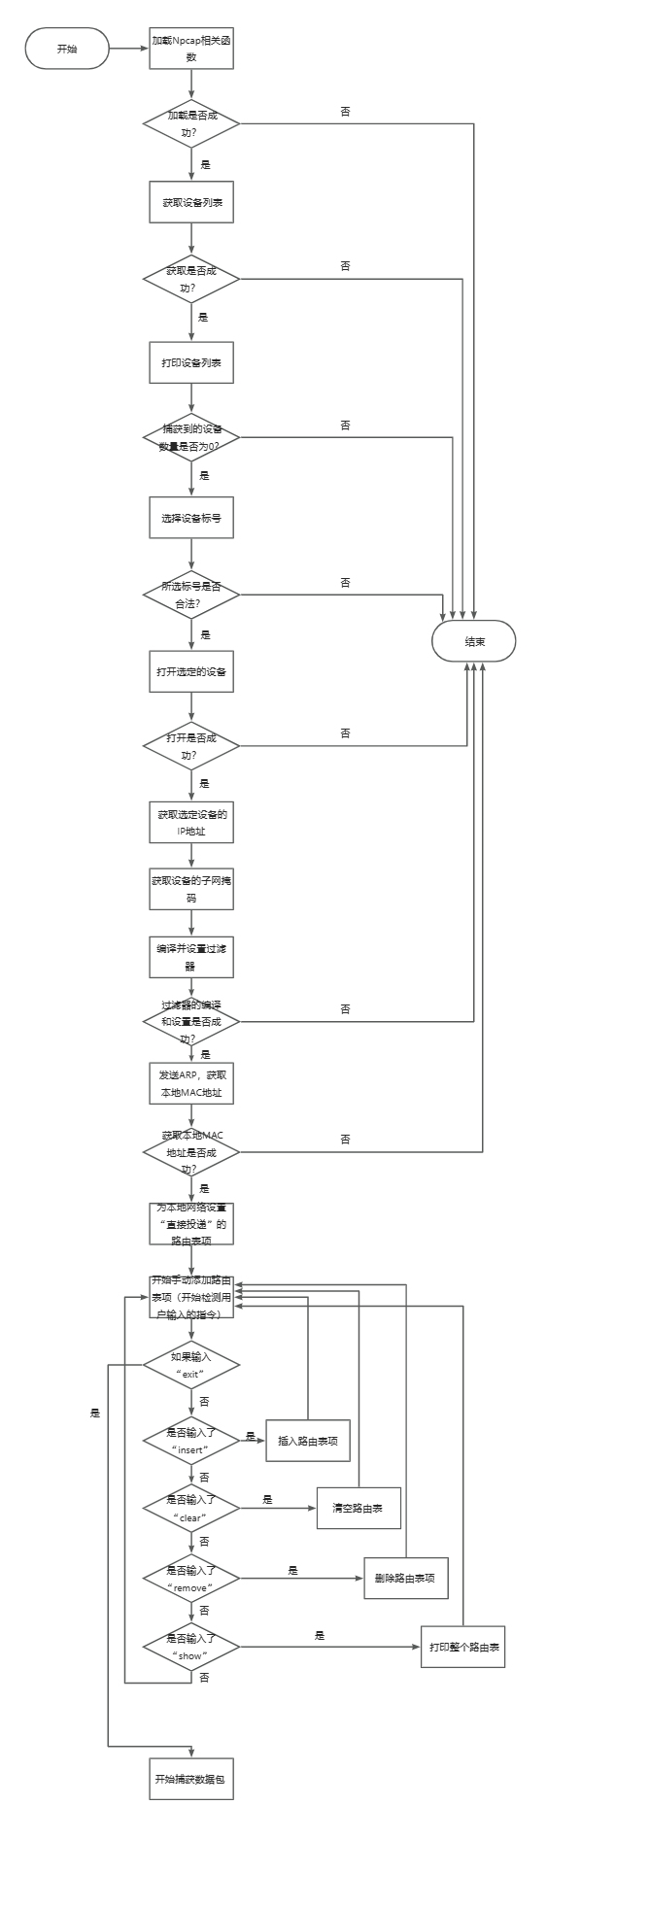
1.1程序执行流程
准备工作
加载Npcap相关函数
获取设备列表
选择设备并打开
获取本地IP地址和子网掩码
设置过滤器
获取本地MAC地址
手动添加路由表项
捕获并转发数据包

Slide 5
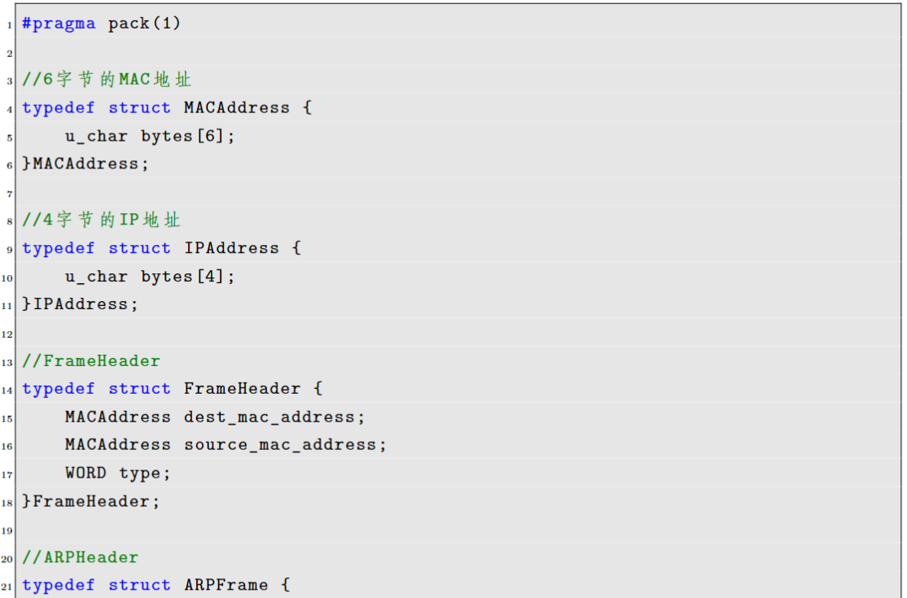
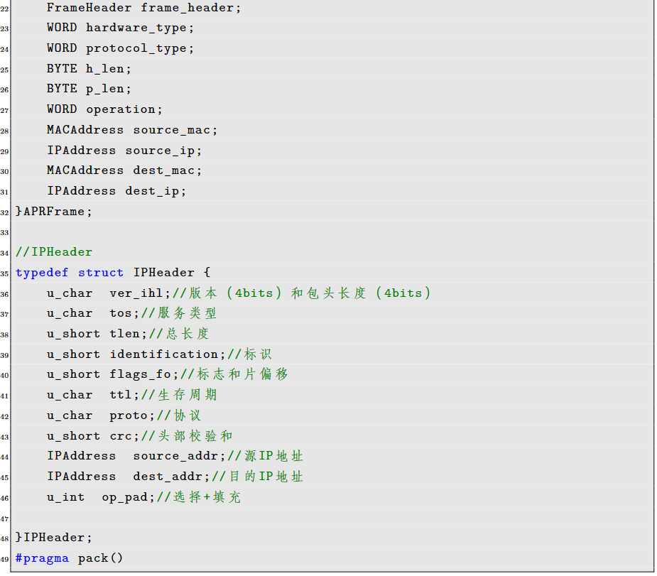
1.2核心数据结构
1.2.1 包头信息
MAC
u_char bytes[6];
IP
u_char bytes[4];
以太帧
MACAddress dest_mac_address;
MACAddress source_mac_address;
WORD type;

Slide 6
1.2核心数据结构
1.2.1 包头信息
ARP
FrameHeader frame_header;
WORD hardware_type;
WORD protocol_type;
BYTE h_len;
BYTE p_len;
WORD operation;
MACAddress source_mac;
IPAddress source_ip;
MACAddress dest_mac;
IPAddress dest_ip;
IP头

Slide 7
1.2核心数据结构
1.2.1 包头信息
IP头
u_char ver_ihl;//版本（4bits）和包头长度（4bits）
u_char tos;//服务类型
u_short tlen;//总长度
u_short identification;//标识
u_short flags_fo;//标志和片偏移
u_char ttl;//生存周期
u_char proto;//协议
u_short crc;//头部校验和
IPAddress source_addr;//源IP地址
IPAddress dest_addr;//目的IP地址
u_int op_pad;//选择+填充

Slide 8
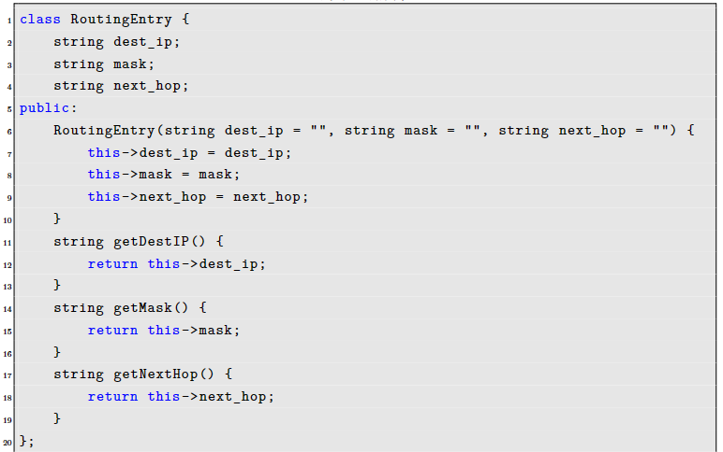
1.2核心数据结构
1.2.2 路由表项
成员变量
string dest_ip;
string mask;
string next_hop;
函数
RoutingEntry(string dest_ip = "",
string mask = "", string next_hop = "")
string getDestIP()
string getMask()
string getNextHop()

Slide 9
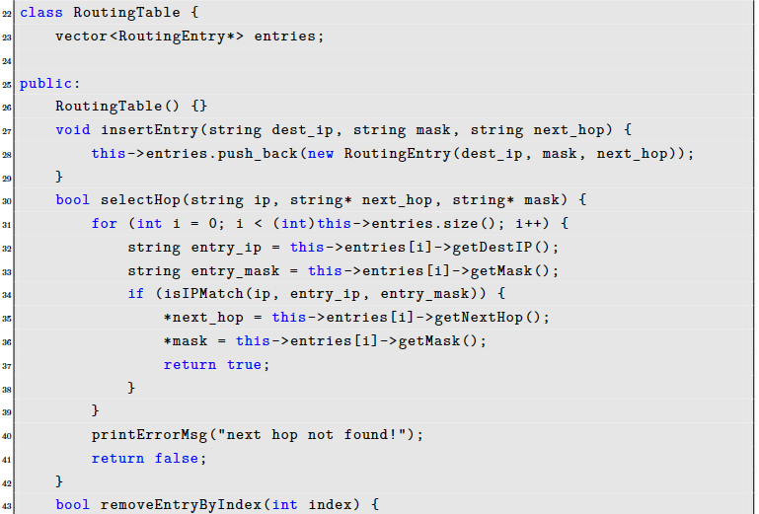
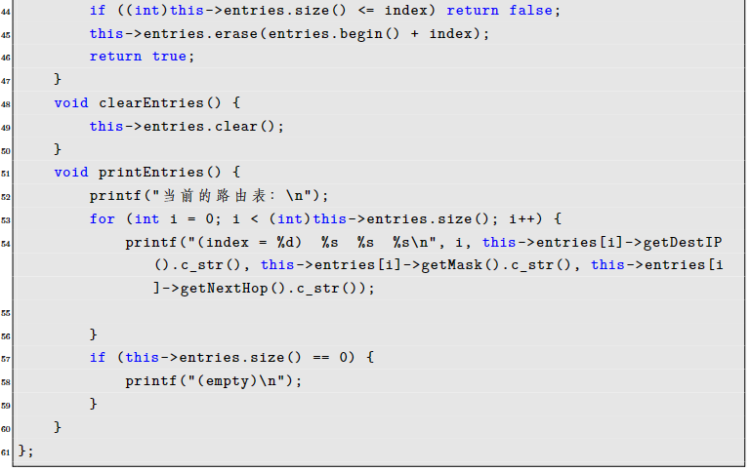
1.2核心数据结构
1.2.3 路由表
成员变量
vector<RoutingEntry*> entries;
函数
RoutingTable()
void insertEntry(string dest_ip, string mask, string next_hop)
bool selectHop(string ip, string* next_hop, string* mask)
bool removeEntryByIndex(int index)
void clearEntries()
void printEntries()

Slide 10
1.2核心数据结构
1.2.4 ARP表
map <IPAddress , MACAddress > ip_mac_map ;
1.2.5 对IPAddress类重载运算符
bool operator<(const IPAddress& lhs, const IPAddress& rhs)
bool operator==(const IPAddress& lhs, const IPAddress& rhs)
bool operator!=(const IPAddress& lhs, const IPAddress& rhs)

Slide 11
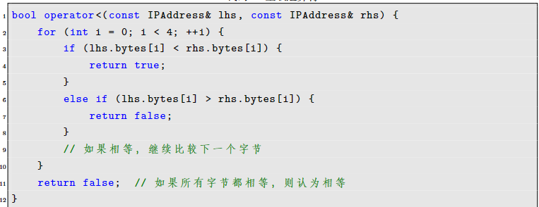
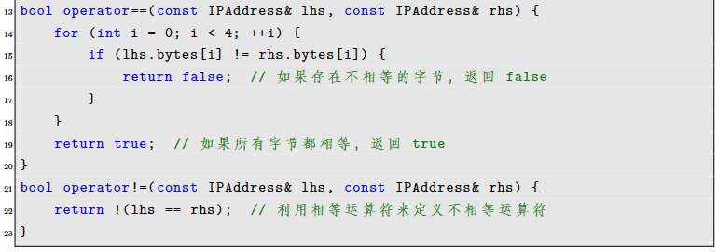
1.2核心数据结构
1.2.5 对IPAddress类重载运算符

Slide 12
2 开发和实现过程
2.1 发送ARP数据包
2.2 手动设置路由表
2.3 转发数据包

Slide 13
2.1 发送ARP数据包
发送ARP数据包并获取IP地址与MAC地址的对应关系通过send_getARP函数来实现
参数
map：ARP表
my_dev_handle：设备句柄
source_mac：源MAC地址
source_ip：源IP地址
dest_ip：目的IP地址
函数执行流程：
设置ARP报文，用到了参数中的源MAC、源IP、目的IP
调用pcap_sendpacket函数发送ARP报文
循环调用pacp_next_ex接收报文信息，接收到报文后，首先判断其源IP与目的IP是否正确，如果正确，则解析数据包，将IP与MAC的对应关系添加到ARP表中。
在获取本地MAC地址时，需要将源MAC地址设置为66-66-66-66-66-66，将源IP地址设置为112.112.112.112，这两个地址都是虚假的地址，仅用于获取本机的MAC地址时发送ARP数据包。

Slide 14
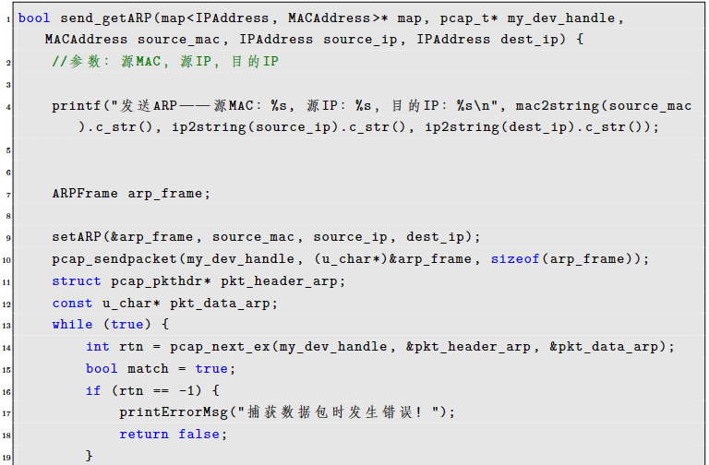
2.1 发送ARP数据包

Slide 15
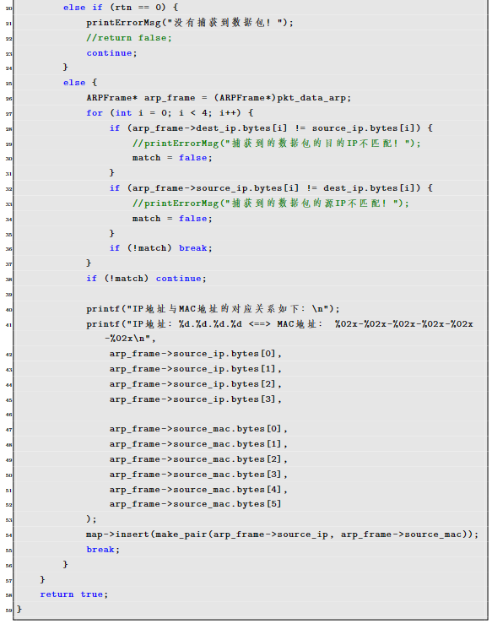
2.1 发送ARP数据包

Slide 16
2.2 手动设置路由表
手动更改路由表项的方式是通过特定的命令：exit、clear、insert、remove、show。
当输入exit时，退出循环，结束对路由表的手动设置。
当要添加路由表项时，按照“insert 目的网络IP 掩码 下一跳”的格式来输入命令，例如：
insert 206.1.3.0 255.255.255.0 206.1.2.2
当输入show时，会打印整个路由表，并标出每一个路由表项的下表。
当要删除某一个路由表项时，按照“remove index”的格式来输入命令，例如
remove 2
表示删除下标为2的路由表项。
当输入clear时，会清空整个路由表。

Slide 17
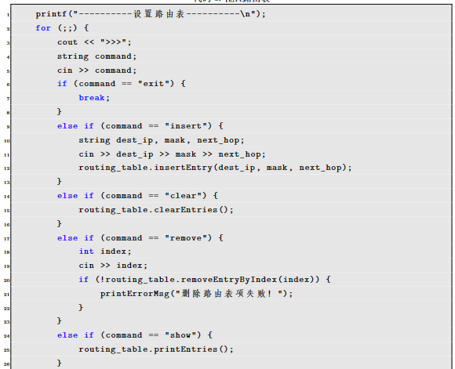

2.2 手动设置路由表

Slide 18
2.3 转发数据包
在捕获到数据包后，需要首先判断数据包的IP地址是否与本地的IP地址相同，以及MAC地址是否与本地的MAC地址相同。如果MAC地址与本地的MAC地址不同，则不做处理，丢弃数据包，如果IP地址与本地的IP地址相同，也不做处理，因为这样的数据包不需要被转发。
之后要调用RoutingTable类中的selectHop函数获取下一跳的地址。
之后要通过下一跳的地址选择路由器的发送端口。
之后要查找ARP表来获取MAC地址，如果没有对应的MAC地址，则需要发送ARP数据包来获取。
之后更改数据包中的源MAC与目的MAC，最后发送数据包。

Slide 19
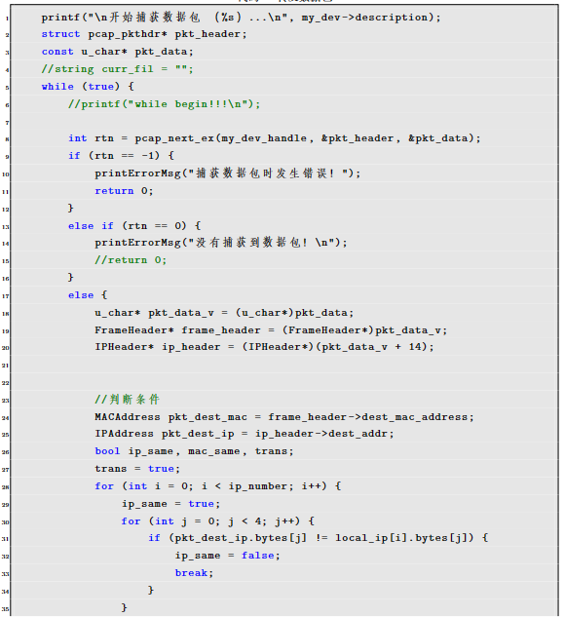
2.3 转发数据包

Slide 20
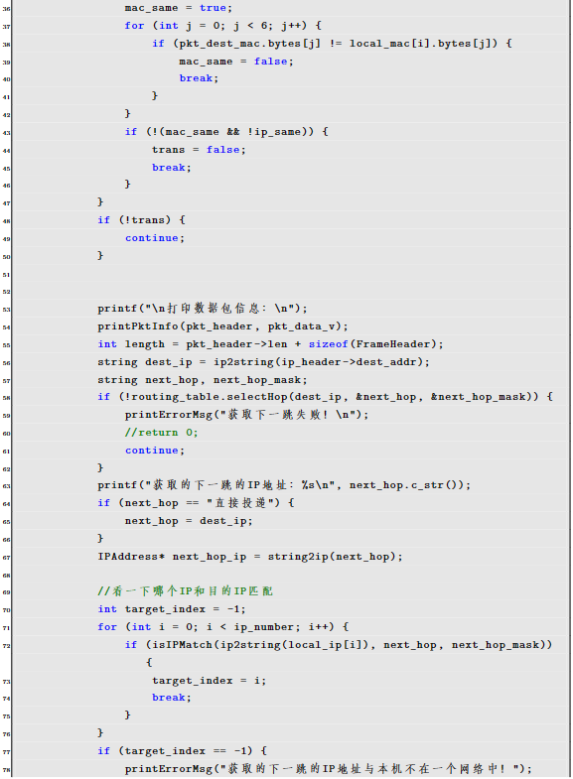
2.3 转发数据包

Slide 21
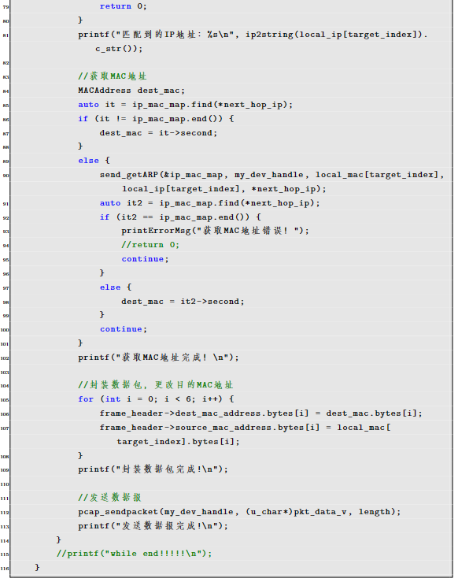
2.3 转发数据包

Slide 22
3 测试方法和过程
3.1 转发数据包前的准备工作
3.2 转发数据包

Slide 23
在实验中用到了助教老师提供的4台虚拟机中的第1、3、4台和本机，分别作为主机1、路由器2、主机2、路由器1。其中，在路由器1中运行我们的路由程序。我们尝试用主机1去ping主机2，其间先后经过路由器1和路由器2的转发，以此来测试我们的路由器程序。

Slide 24
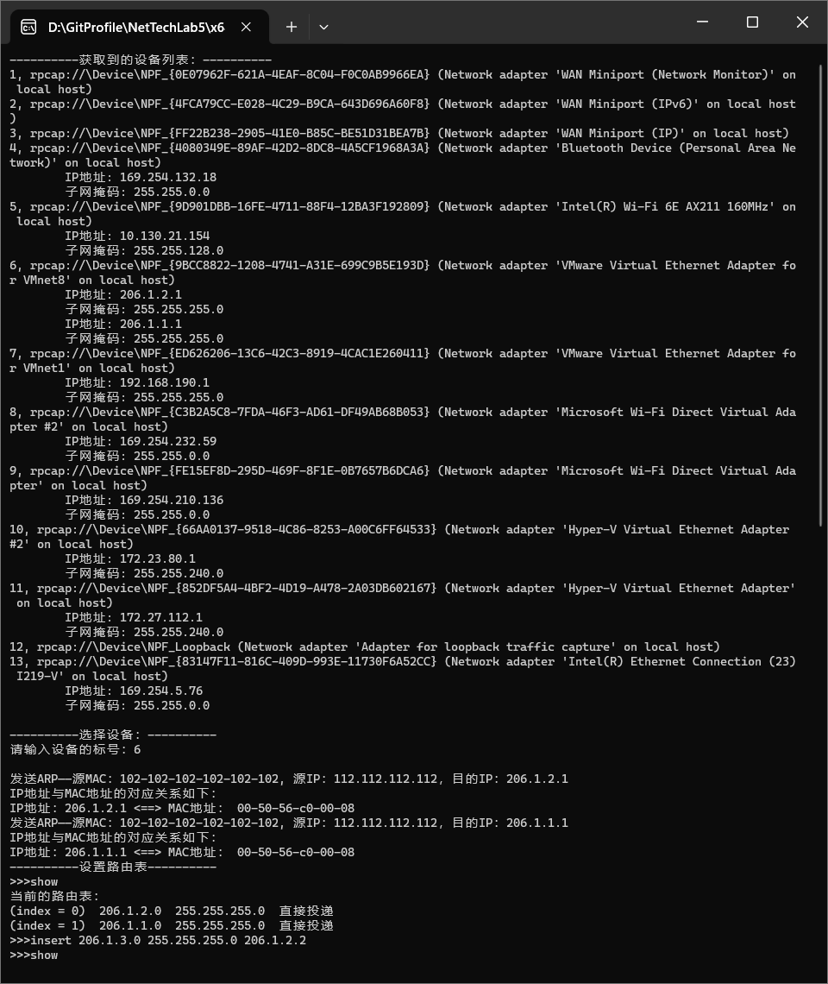
3.1 转发数据包前的 准备工作
转发数据包前的准备工作包括获取设备列表、选择设备、捕获本地MAC地址和添加路由表项。获取设备列表及选择设备的过程如图所示。可以看到程序捕获到了13个设备，由于我们要用VMware与虚拟机进行通信，因此选择设备6：VMnet8。之后可以看到程序获取了本地IP地址对应的MAC地址。

Slide 25
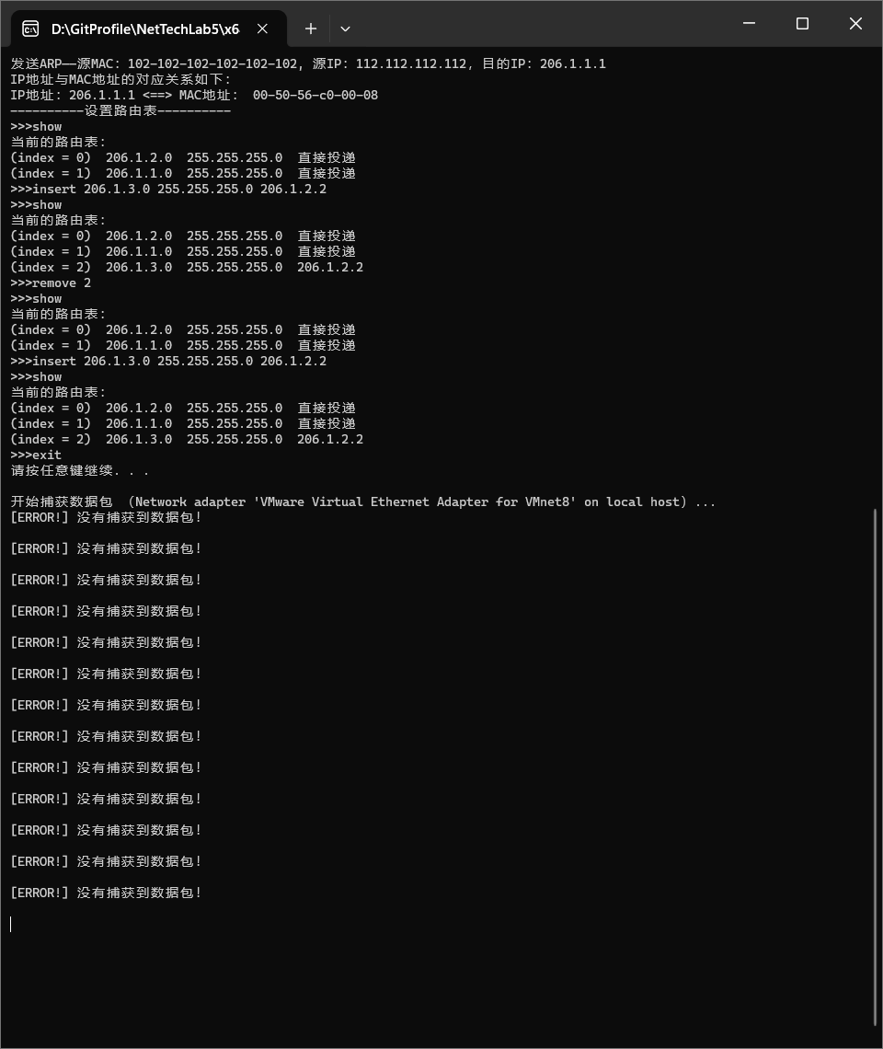
3.1 转发数据包前的 准备工作
设置路由表的过程如图所示。可以看到我们测试了show、insert、remove、exit指令，他们均能正确执行。为了让数据包能从主机1传输到主机2，我们添加了路由表项：206.1.3.0 255.255.255.0 206.1.2.2。

Slide 26
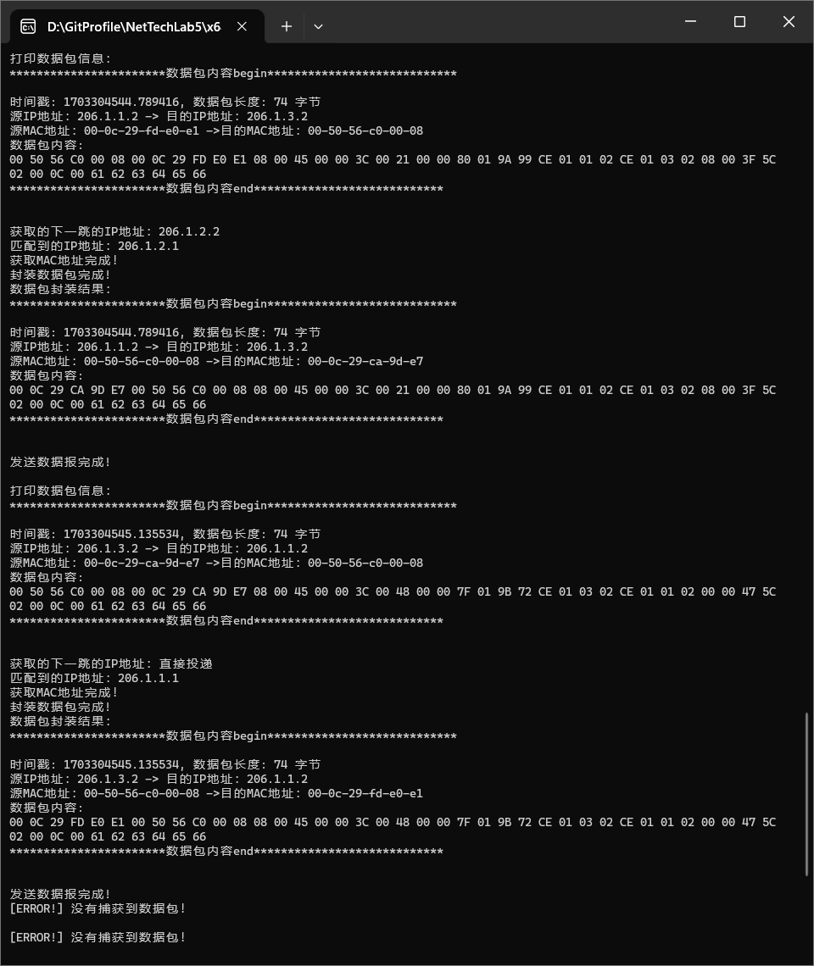
3.2 转发数据包
转发数据包的过程如图所示（以其中某一次发送为例）。
接收到数据包后，在程序运行的界面中显示了接收到的数据包内容、获取的下一跳地址和经过路由程序处理后的数据包。可以看到路由器1先是接收到了主机1到主机2的数据包，之后更改了源MAC地址和目的MAC地址后进行了转发，稍后收到了主机2到主机1的数据包，在更改了源MAC地址和目的MAC地址后进行了转发。

Slide 27
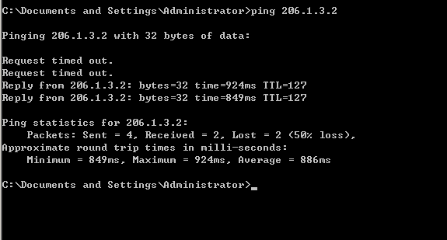
3.2 转发数据包
从主机1的命令行界面可以看到，主机1能够ping通主机2，如图所示。

Slide 28
感谢观看！
朱海文 2111025 计算机科学与技术
2023-12-23

